Slide 1
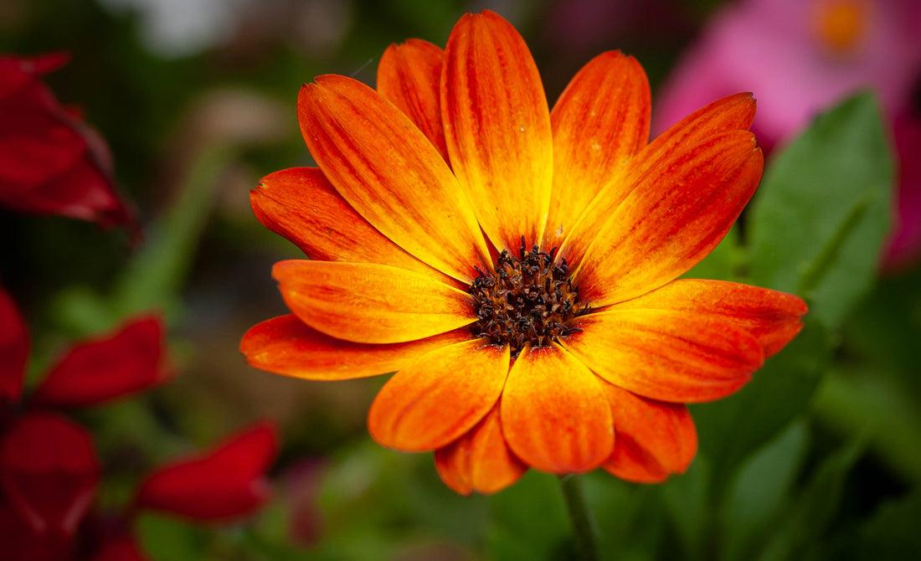

Bloemen
6.1 Biologie voor Jou Leerjaar 1

Slide 2

Welkom
Leerdoelen
Uitleg
Zijn de leerdoelen gehaald?
Huiswerk
Wat gaan we doen?

Slide 3
Leerdoel
Deze les leer je..
De delen van een bloem te benoemen.
De kenmerken en functies noemen van de delen van een bloem.

Slide 4
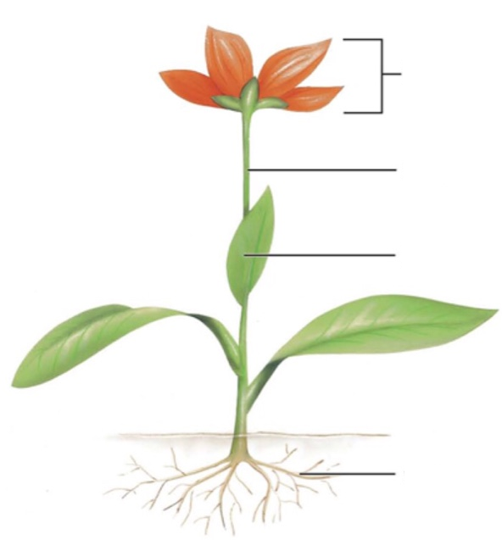
Bloem
Plant (Belangrijkste organen)
Stengel
Blad
Wortels

Slide 5
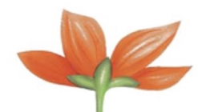
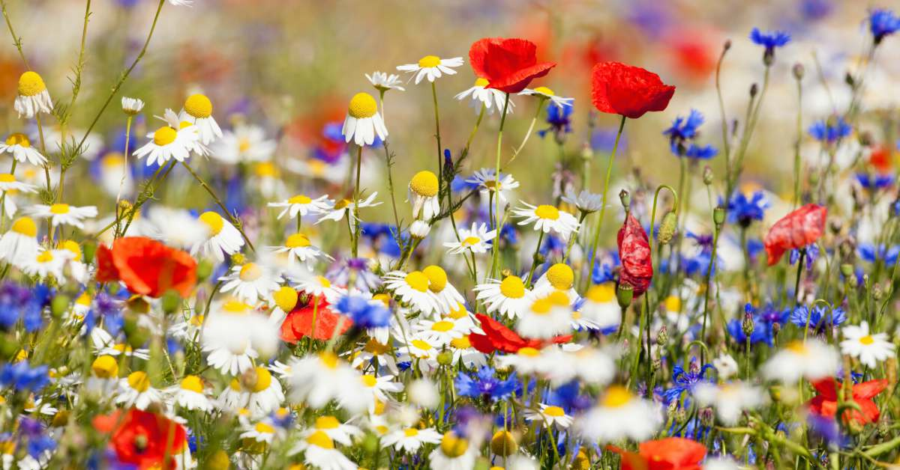
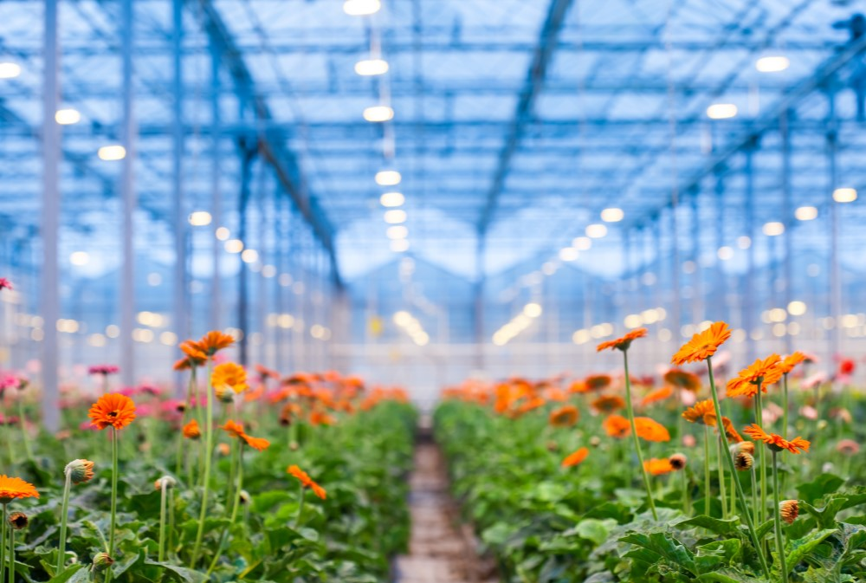
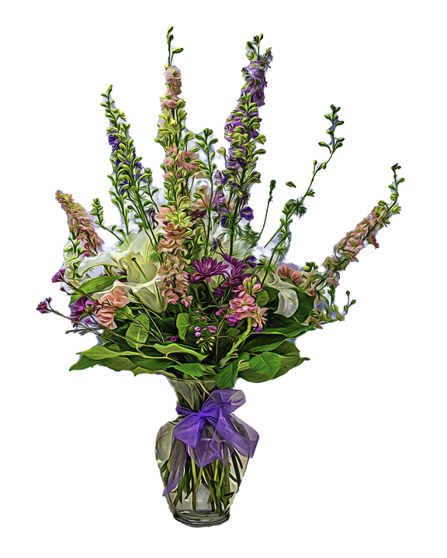
Bloem
Bloem (orgaan van plant) Functie - Voortplanten
Natuurlijke bloemen
Gekweekte bloemen

Slide 6
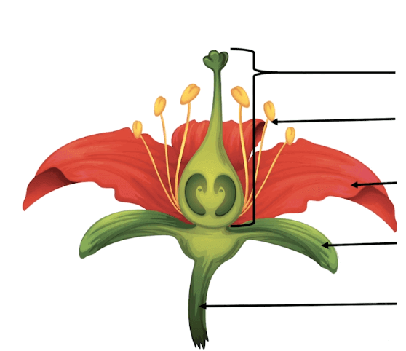
Bouw van een bloem
Stamper
Meeldraad
Kroonblad
Kelkblad
Steel
Functie van dit deel?
Dragen van de bloem

Slide 7
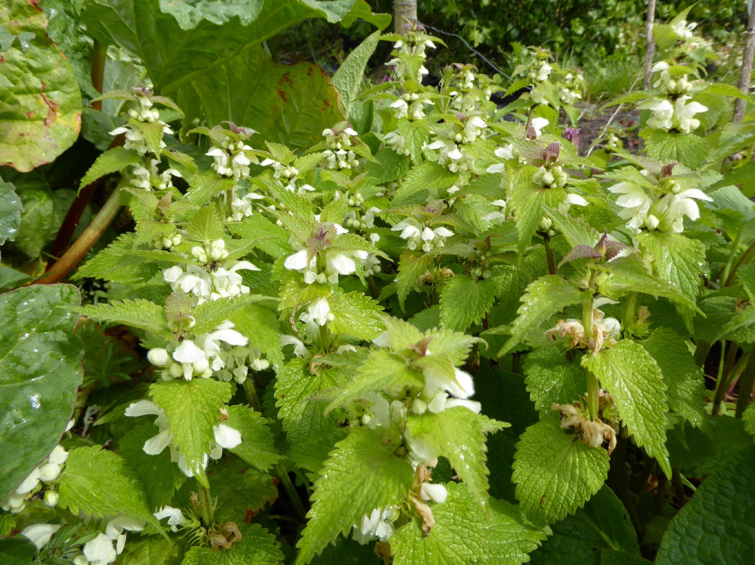
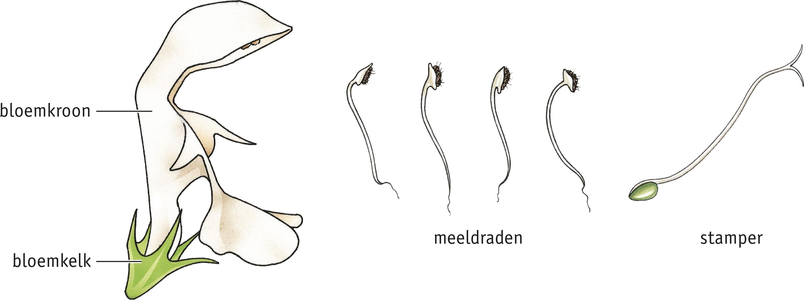

Witte dovenetel
Wat kan je doen wanneer je in aanraking bent gekomen met een brandnetel?

Slide 8
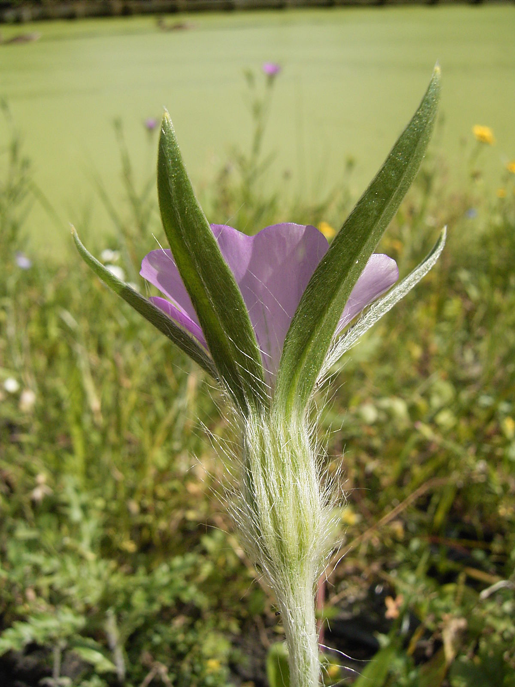
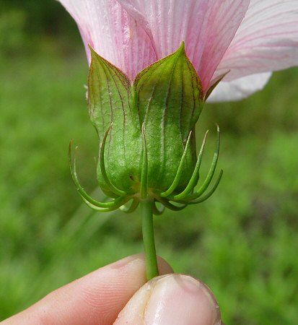
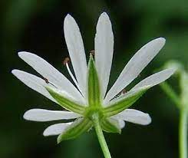
Bloemkelk
Bloemkelk bestaat uit kelkbladeren (meestal groen) - Kunnen of wel vergroeid of los staan Functie Bescherming van de bloem in de knop tegen uitdroging en kou

Slide 9
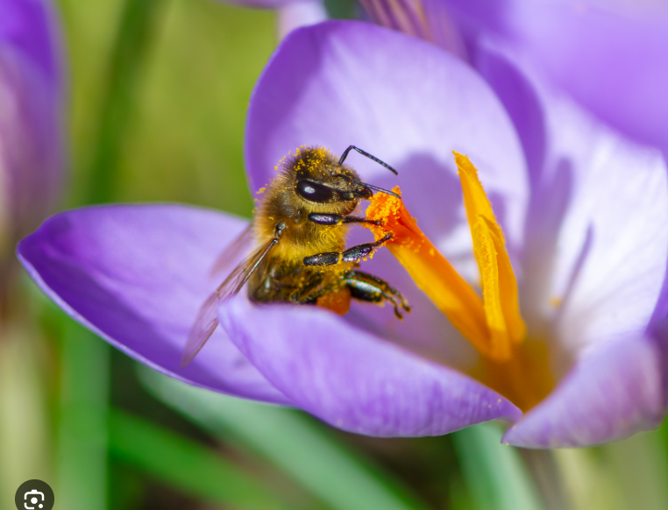
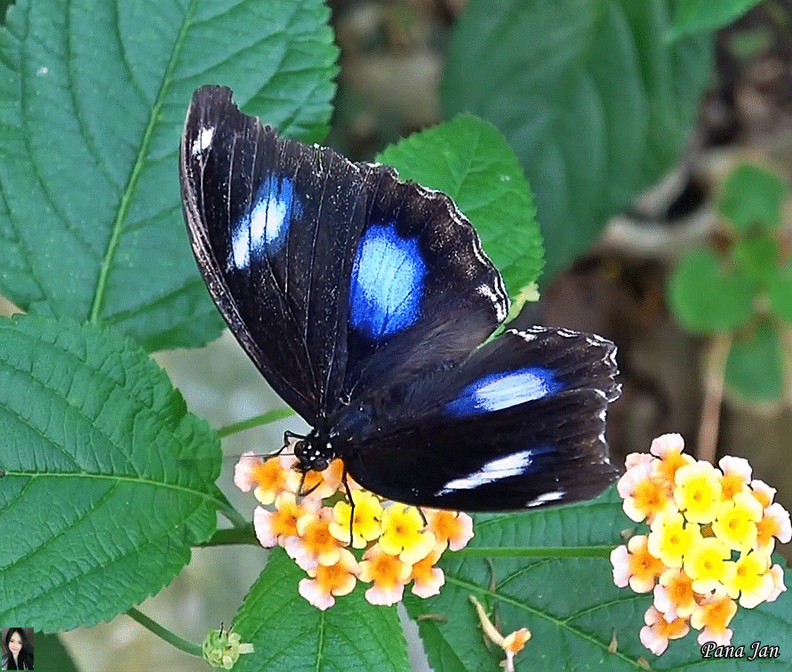
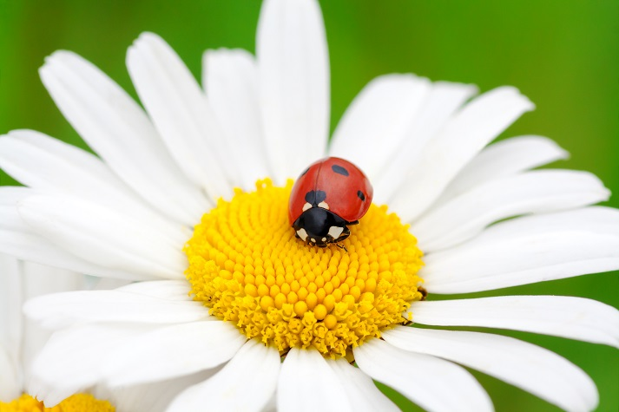
Bloemkroon
Bloemkroon bestaat uit kroonbladeren (vaak groot en opvallend gekleurd, soms klein en groen) - Kunnen of wel vergroeid of los zijn Functie Opvallend gekleurde bloemen lokken insecten aan

Slide 10

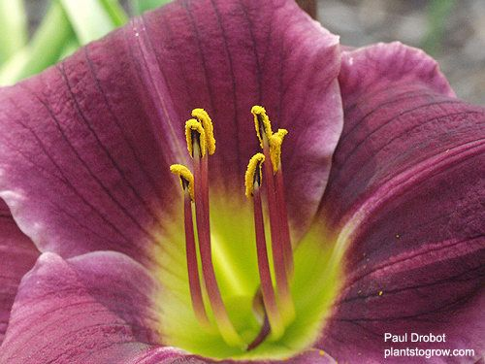
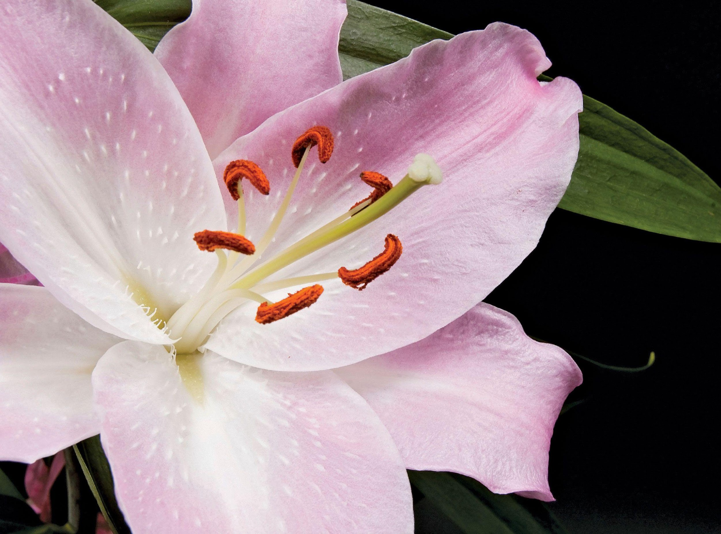
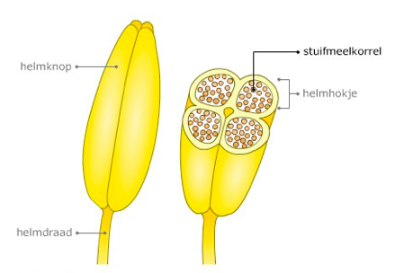
Meeldraden
Meeldraden zijn het mannelijk voortplantingsorgaan Functie Vormen van stuifmeelkorrels (mannelijke geslachtscellen met kern) in de helmhokjes ‘Pollen’

Slide 11

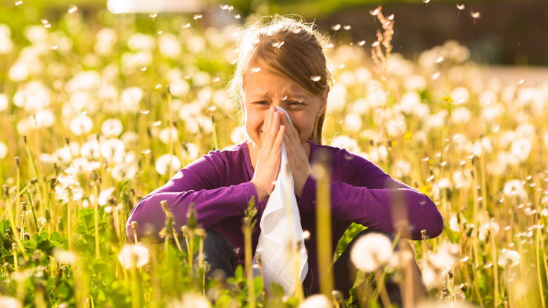
Hooikoorts
Hooikoorts is een allergie voor stuifmeelkorrels (pollen) - Overgevoeligheid reactie Hoe? 1. Bloeiende bloemen maken stuifmeelkorrels aan (waar ..? ) 2. Pollen komen op slijmvliezen van oren, ogen, neus en longen 3. Ben je gevoelig voor deze pollen? Dan maak je lichaam een stofje aan (histamine) 4. Hierdoor raken je slijmvliezen verdikt en krijg je last van hooikoorts verschijnselen zoals.. ? Wanneer vooral last?
meeldraden
Zonnige, warme dagen

Slide 12
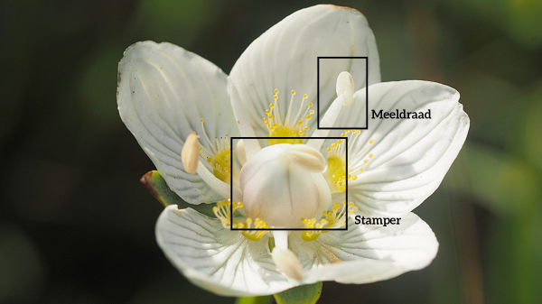

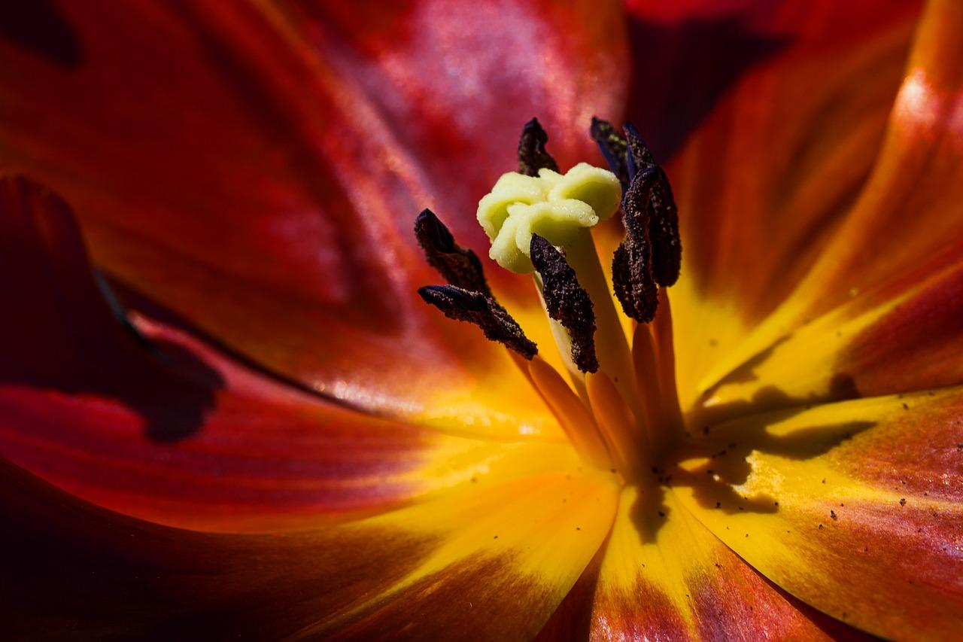
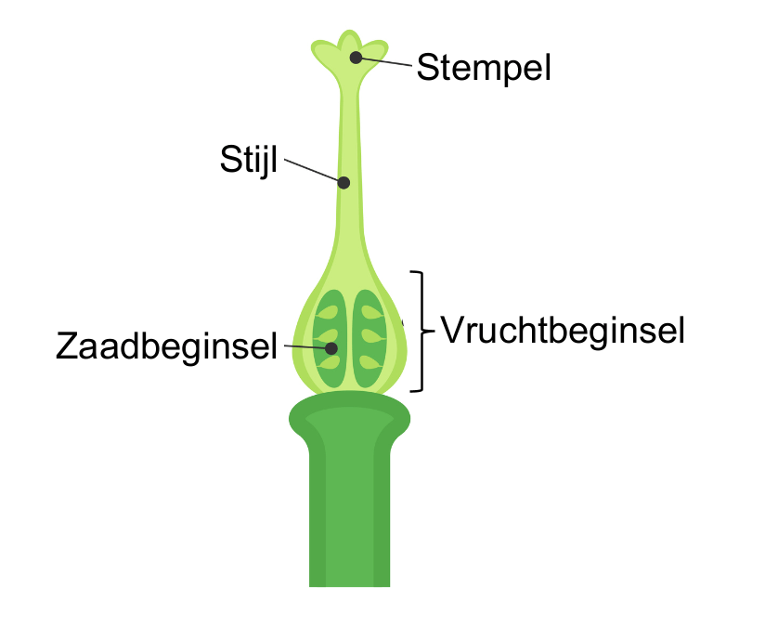
Stamper
Meeldraden zijn het vrouwelijk voortplantingsorgaan - Bloem kan één of meerdere stampers hebben Functie Vormen van eicellen (vrouwelijke geslachtscellen) in de zaadbeginsels. In elk zaadbeginsel ontstaan één eicel met kern
Eicel

Slide 13
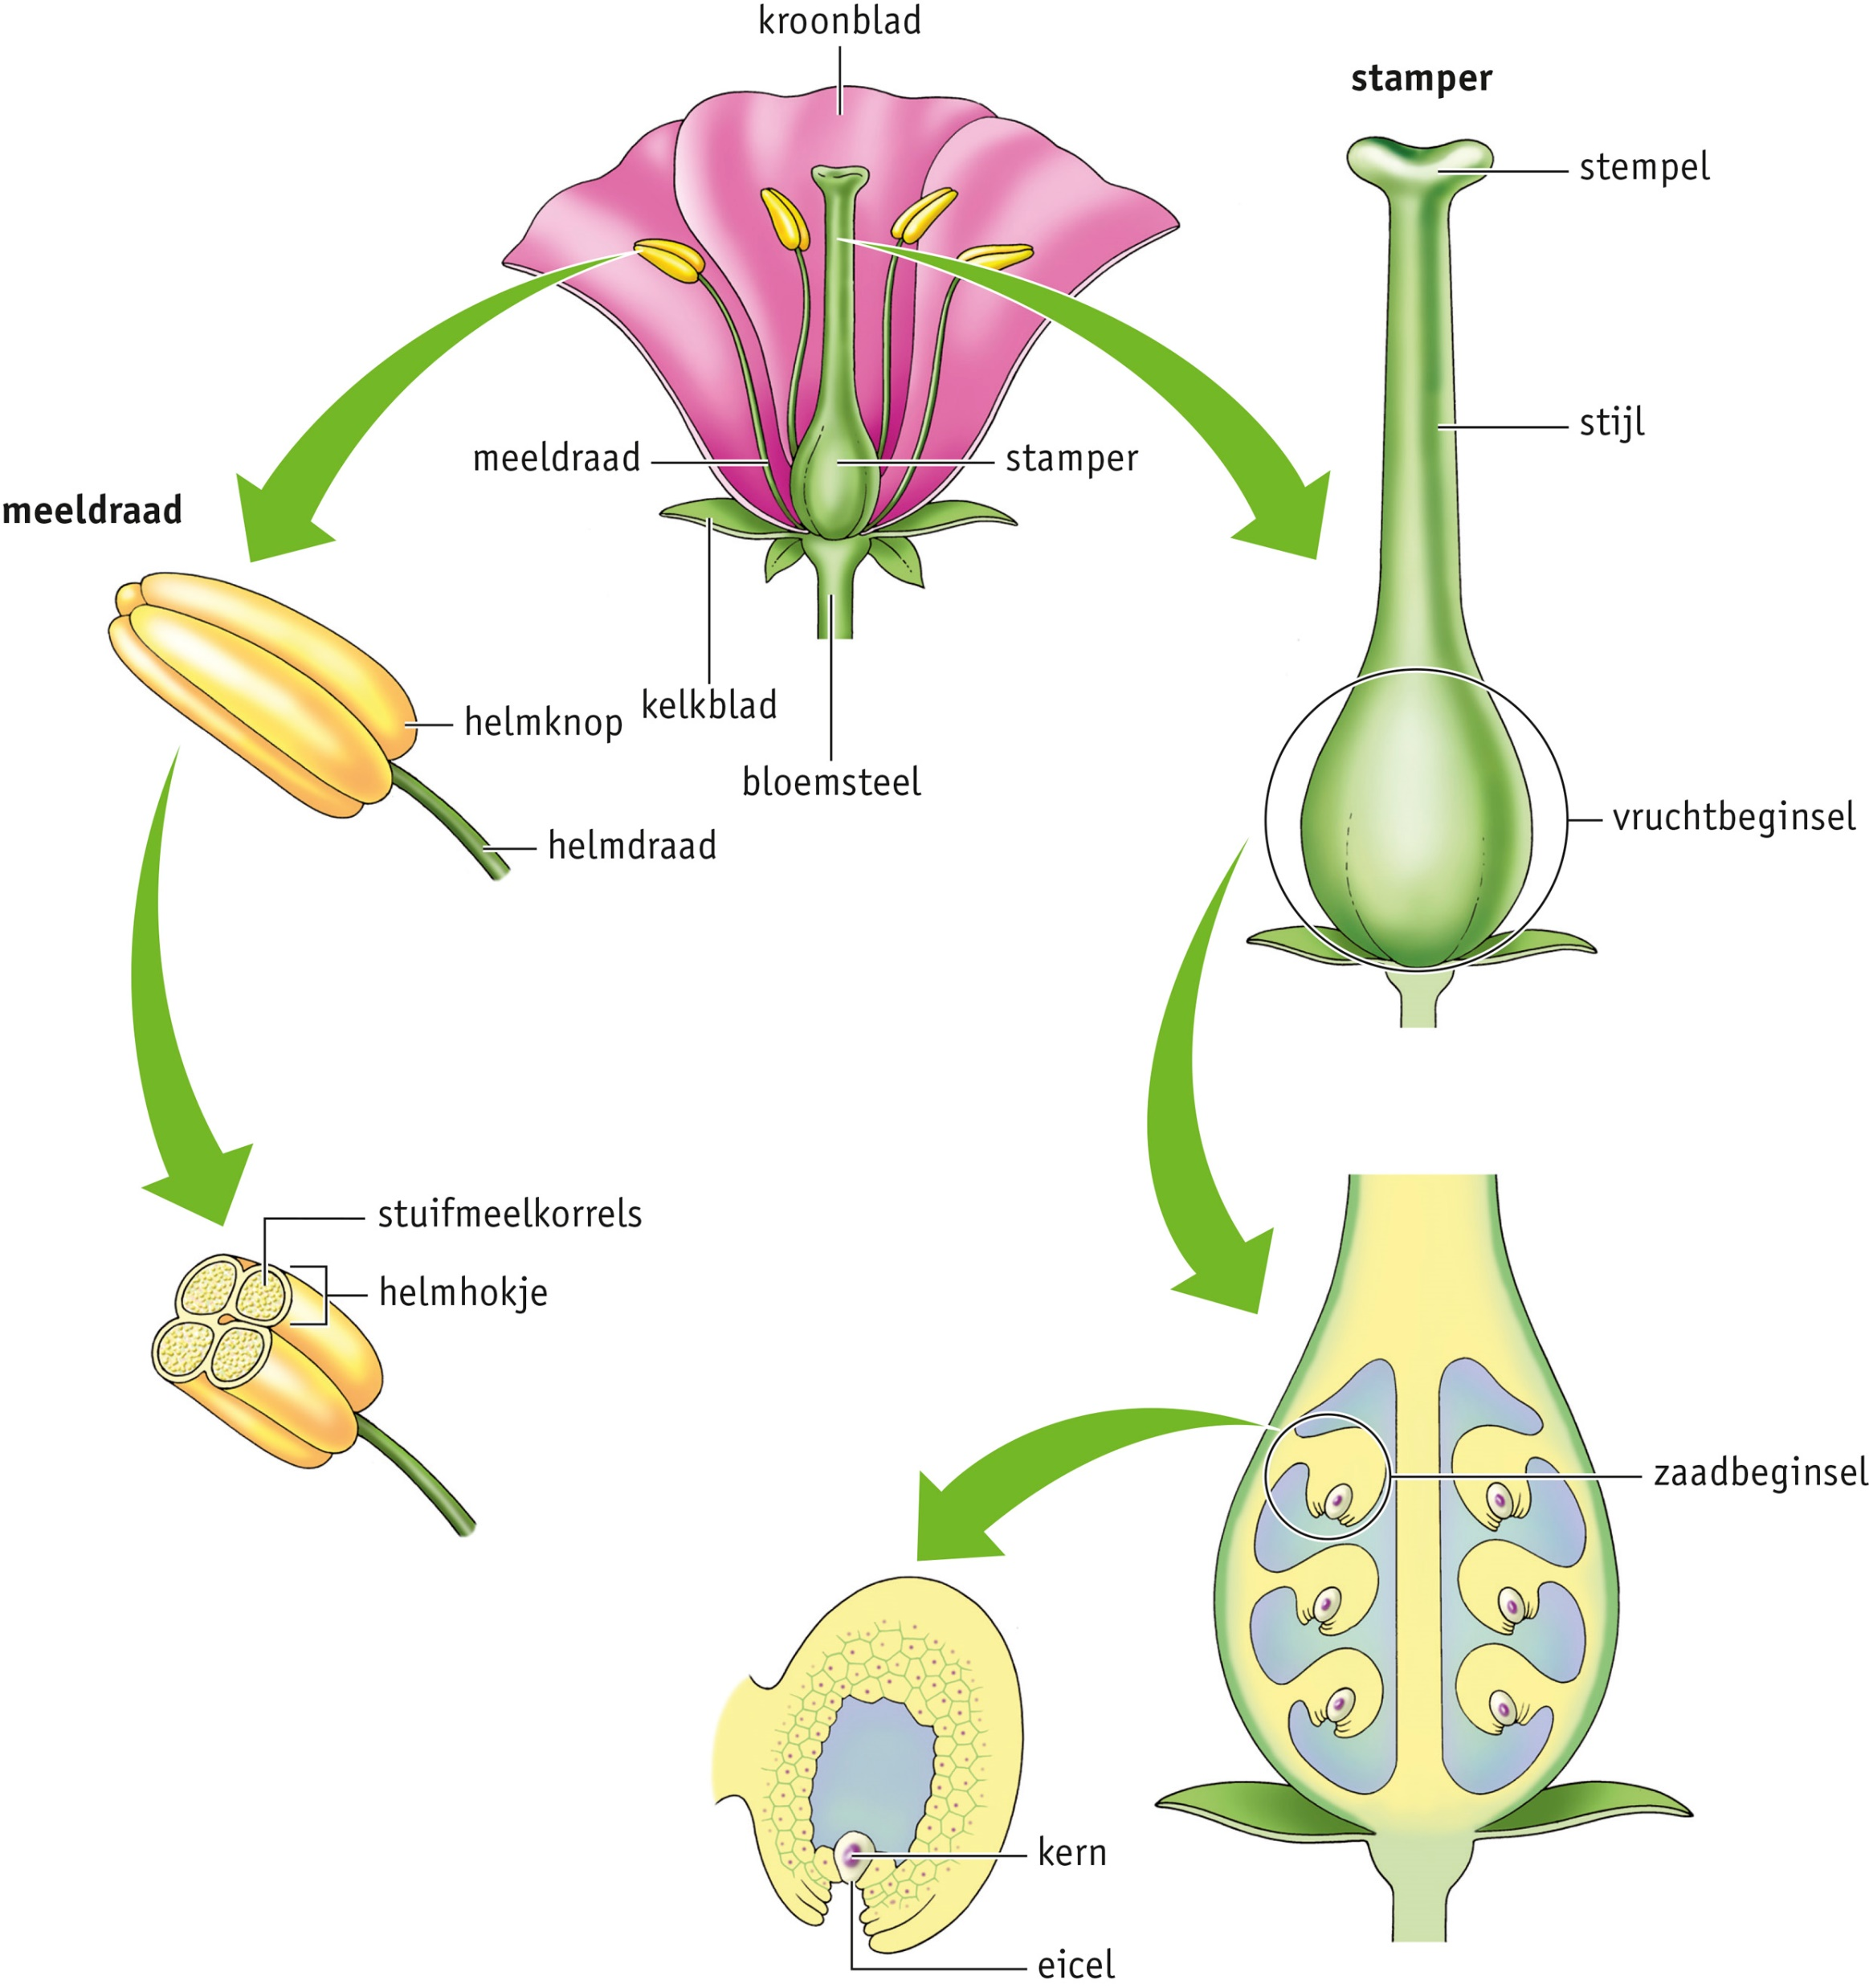

Slide 14
Leerdoel
Deze les heb je geleerd..
De delen van een bloem te benoemen.
De kenmerken en functies noemen van de delen van een bloem.

Slide 15



Huiswerk
TIJDENS DE LES
VOORBEREIDEN THUIS
HEB JE ALLES NAGEKEKEN?

